Slide 1
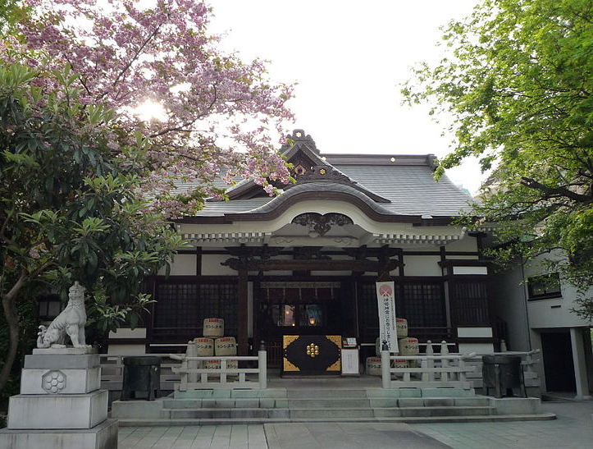
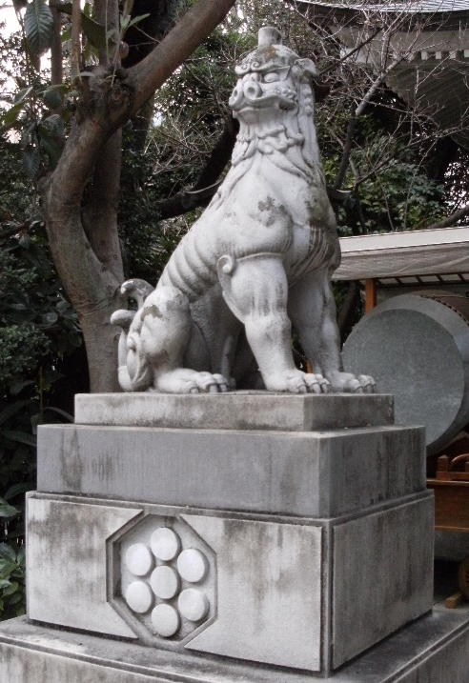
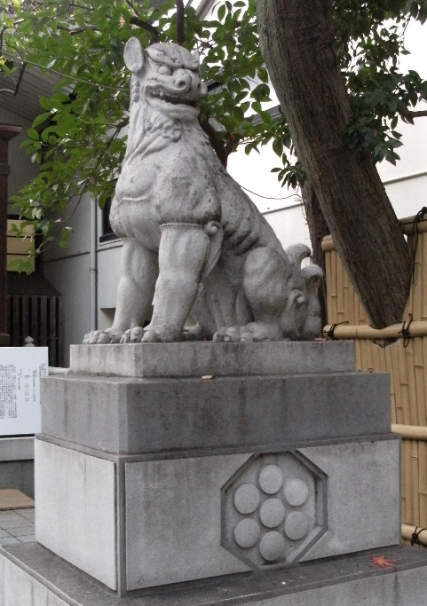
リハサロン鳥越通信
Rehabilitation
平成31年
春号
（№55）
Letter ～手紙～
And Salon
祝 開設６周年
【鳥越神社：狛犬】
リハサロン鳥越は、４月で開設6周年を迎えました。
これも皆様のご愛顧の賜り物と、心より感謝申し上げます。
これからも、末永く皆様に愛されますよう
スタッフ一同努力して参ります。
宜しくお願い申し上げます。

Slide 2
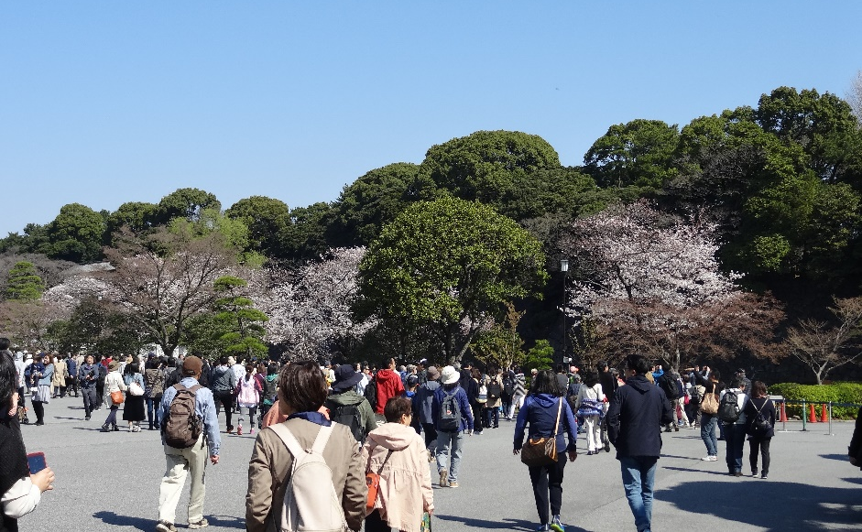
紫外線対策は4月から！
4月から9月にかけては、1年間の約７０～８０％の
紫外線が降り注ぐと言われています。
皮膚に紫外線が照射されると皮膚を加齢させシミの
原因や皮膚癌になる恐れもあります。
また、強度の紫外線は目に対しても危険で、白内障や
雪眼炎になる可能性もあるそうです。
しかし、紫外線には、ビタミンＤの生成作用があります。
外出しないでいるとビタミンＤが欠乏し、骨軟化症を生じたり、高齢者にとってビタミンＤ不足は認知症を発生するリスクが増えるとも言われています。
これからの季節は、サングラス、つばの広い帽子、
日傘を利用するなど、紫外線対策をして
リハトレーナーで下肢筋力を鍛え
青空の下出かけましょう。
【皇居：乾通り】
介護保険事業所指定番号：1370603308
TEL:03-5823-4777
介護予防運動デイサービス
リハサロン鳥越
FAX:03-5823-4779
〒111-0054 東京都台東区鳥越1丁目27－８ マストライフ鳥越１Ｆ
HP
http://www.rehasalon.com
担当者：阿邊・松浦
mail
w-ito@sic-tky.com
株式会社

